Slide 1

Föräldrainfo
IFK Västerås P-05
2017-04-24
Kl 19:00
Final

Slide 2
IFK info
IFK Västerås grundades 1898 (Västerås äldsta fotbollsförening)
1904 Spelas den första fotbollsmatchen. Matchen spelas i Sala mot Köping.
Herrlaget spelar just nu i division 4
Hemsida IFK Fotboll: http://www.ifk.nu
Andra grenar
  Skidåkning
  Konståkning
  Bowling
Blåa tråden

Slide 3
IFK info (2)
Kansli / Licenser / Lag
Susanne Lindqvist 021-41 44 22 / 070 310 17 00
Mail: susanne@ifk.nu
Kansli /Medlem
Sofia Olsson 021-41 44 22
Mail: sofia@ifk.nu
Ekonomi
Leif Lindborg 021-41 44 22
Mail: leif@ifk.nu
Herrlaget/utveckling Ungdom
Jonny Rödlund 0707-400452
Mail : jonny@ifk.nu

Slide 4
Ledare och Tränare 2017
Neal Chivers, lagledare
Ole Jonsson, tränare
Magnus Elvhage, tränare
Lars Ericsson, tränare och målvaktstränare
Karsten Kretschmar, tränare
Set-up 2017:
Ansvar för träningsplanering: Lars, Magnus, Karsten
Målvaktsträning: Lars (ersättare Karsten)
Huvudtränare vid matcherna: Neal, Lars, Karsten

Slide 5
Föräldrar
Föräldrar presenterar sig
Fikaansvarig: Tina/Jaana
Kassör: Karin Spector
Matchvärdansvarig: Åke Siwertson
Tjänapengaransvarig: tbd

Slide 6
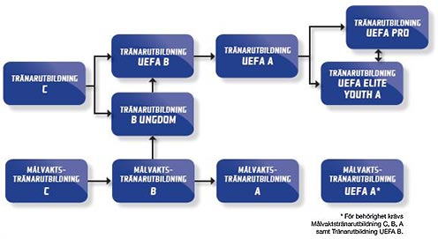
Tränarutbildning (Svff)
Ungdomar 13-19 år
Barn upp t.o.m. 12 år

Slide 7
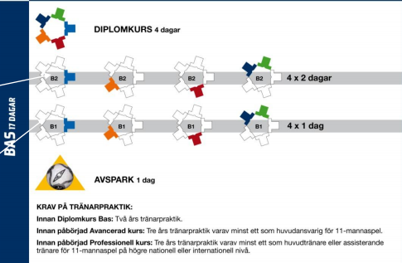

Tidigare setup

Slide 8
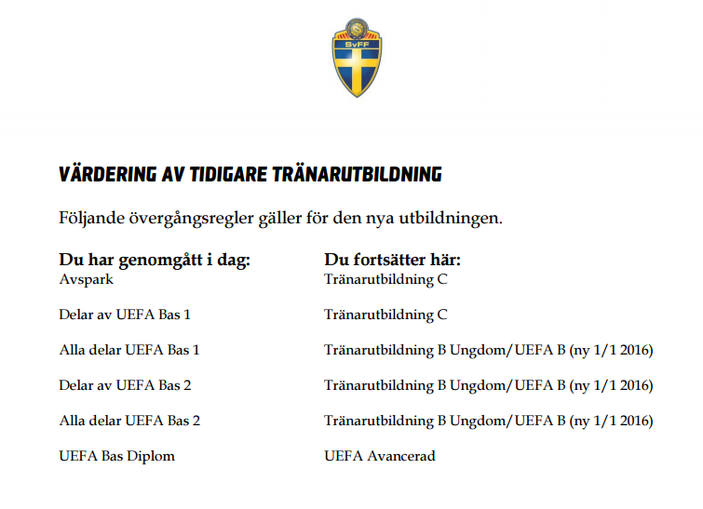
Tränarutbildning

Slide 9
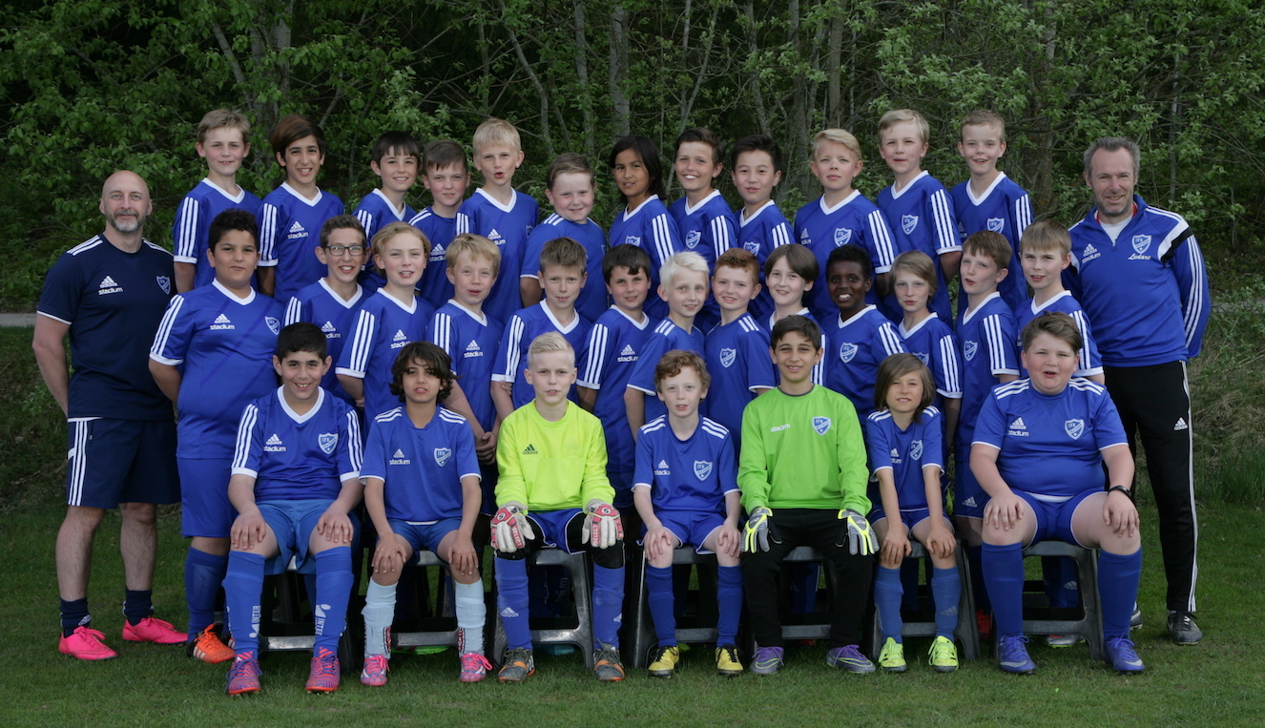
Truppen 2016

Slide 10
Truppen 2017
Akram | Jonathan
Alvin | Karl
Aros | Kevin
Arvid | Leandro
August | Lukas
August | Max
Bezhwdar | Melker
Charlie | Neo
Emil | Oscar
Emil | Robin
Erik | Simon
Felix | Sugal
Gustav | Theo
Hakan | Valter
Hamze | Victor
Hugo | Victor
Isac | William
Isak
Nuvarande trupp: 35
Nya spelare sedan sist:
  Alvin Palm
  August Halldorf
  Erik Murelius
  Hamze Omar
  Gustav Selin
  Sugal Abdirisat
  Victor Björkeland
  William Hising
  Oscar Appelros
Slutat: Adam, Albert,
Sasan
Notes:
Nästa säsong, hur många fortsätter ? Hur många lag?

Slide 11
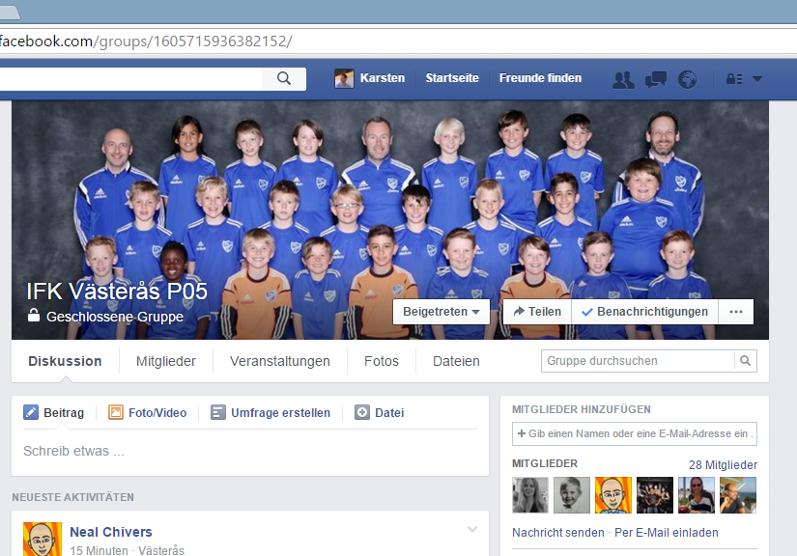
P05 på Facebook
Skicka gärna en vänförfrågan till oss via FB!

Slide 12
Filosofie P05 (12 år)
Alla spelar
Alla spelar lika mycket
Alla spelar på alla positioner
Under en och samma match behåller man samma position
Vi följer spelarutvecklingsplanen som är utgivit från Sveriges fotbollsförbund
Fokus är på spel med boll och att ha roligt
Fokus är inte på att vinna matcher till varje pris
Lagkaptens rollen kommer att roteras. Kriterier för att bli lagkapten för en match är: Visa ansvar för laget, delta mycket i träningarna och vara ett föredöme

Slide 13
Seriespel 2017
Krav på att vara med på match är att vara med på minst 50% av träningarna
3 lag anmälda
  VFF kör utan nivåanpassning i år
  Inga serietabeller kommer att finnas
  Vi kommer att anpassa nivån till varje match efter bästa förmåga och erfarenhet från tidigare säsongerna
11-12 blir kallade till varje match ca 2 veckor innan matchen
Tränarna har koll på hur ofta killarna har kallats, har spelat och på vilka positioner

Slide 14
Matcher
Spelschema (vårtermin)
Matchtiderna är inte fastställda ännu
Seriespelet börjar 2017-05-07 och slutar 2017-06-27
Information på laget.se gäller
Några matcher kommer att lägga under träningstiden
Barn som inte är anmälda i klubben får inte spela
Ytterligare info finns på http://vff.se/

Slide 15
Ord till föräldrar
Vid förhinder (match) måste ledaren informeras
Uppdatera bilderna på hemsidan
Ingen coaching till barnen från sidan
Se till att barnen har ätit ordentligt en stund innan träningen
Kom i tid till samling, träning och match
  Laguppställningen gås igenom strax efter samlingen
  Var på plats 10 min innan träningen börjar
Vid match står föräldrar på andra sidan
Kanske dags att byta skosnören
Barnen ska ha varma kläder med sig

Slide 16
Träningsmatcher 2017
Alla får minst spela 1 (evtl 2) träningsmatch(er)
Spelare som varit mest aktiv under vinter får spela flera matcher
Träningsmatcher (hittills bokade)
  8 april Syrianska
  22 april VIK
  23 april Skiljebo
  30 april BK Oden

Slide 17
Träningar
Vinter
  Söndagar Kl 18-19, Fryxellska Skola
  Måndager Kl 17-18, Wenströmska
Sommar
  Tisdagar och torsdagar Kl 17:30 – 19:00

Slide 18
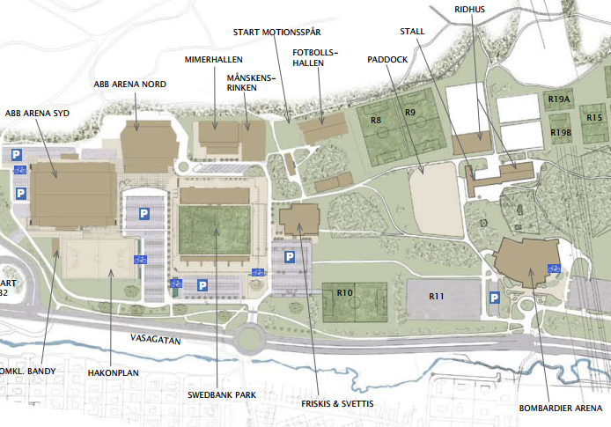
Träningar R8/R9 (karta)

Slide 19
Aktiviteter och annat 2017
Bowling 2/5 Kl 19:00 (Samling 18:30)
Bellevue Bowling
Fotografering 22/23 maj 2017
Restaurangchansen 220Kr
  Till lagkassan går det 60Kr
Andra idéer?
Bollkallar
Marknader
Cuper (planerade)
  Franke Cup (vi fick en gratis plats) mars 2017
  Sharp Cup (x lag) 25-27 maj 2017
  ArosCupen (x lag) 29 juni – 2 juli 2016
  Fotbollensdag augusti 2017
  Oktoberbollen, Stockholm 2 lag okt 2017
Tjänapengaransvarig

Slide 20
Ekonomi 2017
Karin Spector
Update
2017-04-19

Slide 21

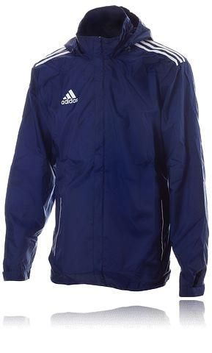




Regnjacka
Sponsorer 2017 ??
  Magnus Elvhage
  Sabina Siwertson
  Henrik Linder
  Peter Eriksson
  Sükrü Soner
Flera ?

Slide 22
Ord till tränarna
Hur upplever ni oss som tränare?
  Vad är bra?
  Vad kan utvecklas?
Ledord:
  Coachande under match
  Träningsupplägg
  Filosofi
  Involvering
  osv

Slide 23
Mötesprotokoll (1)
Fikaansvarig: Tina/Jaana
Kassör: Karin Spector
Matchvärdansvarig: Åke Siwertson
Tjänapengaransvarig: inget intresse av någon att driva detta
Föräldrar skickar sina idéer till tränarna om hur vi kan tjäna mera pengar
Hittills 5 sponsorer
Pengarna från sponsorer används framför allt till en regnjacka (Adidas Core Rain)
→ Det går att prova rätt storlek på Stadium Erikslund
→ Neal organiserar inköpet och trycket och återkommer med inköpspris

Slide 24
Mötesprotokoll (2)
Feedback till tränarna
Sätt ihop ett starkt lag som när de vinner kan ta med den känslan till nästa match
Sätt ihop lagen, så att spelare känner varandra bättre för då blir det enklare att spela ihop
Stoppa under träningen och gå igenom varför vi gör saker och hur det är tänkt (vem som springer vart osv)
Fysträning och konditionsträning
Tips om boxningsträning
Målvakten måste också organisera försvaret och vara mer tydligt
Vi tränare tar upp alla kommentarer ovan. De flesta punkter jobbar vi redan med, men det krävs en intensifiering av vissa delar, framför allt fysträningen.

Slide 25
Tack för visat intresse
IFK Västerås P-05

